Slide 1
5.2 Funciones trigonométricas de números real
Farmacia - UCSF

Slide 2
Sistema de medición de ángulos
Sistema sexagesimal
Sistema radianes
Sistema centesimal

Slide 3
Conceptos previo
La circunferencia unitaria es de radio 1 con centro en el origen en el plano xy. Su ecuación es $x^{2}+y^{2}=1$

Slide 4
Conceptos previo
Suponga que t es un número real. Marquemos una distancia t a lo largo de la circunferencia unitaria, empezando en el punto (1,0) y moviéndonos en dirección contraria al giro de las manecillas de un reloj si t es positiva y en el sentido de las manecillas si t es negativa
En esta forma llegamos al punto P(x, y) en la circunferencia.
El punto P(x, y) obtenido en esta forma se llama punto terminal determinado por el número real t

Slide 5
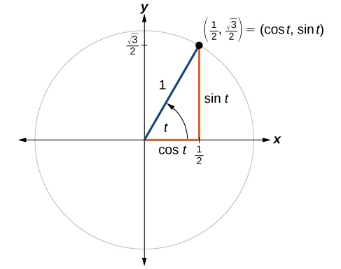
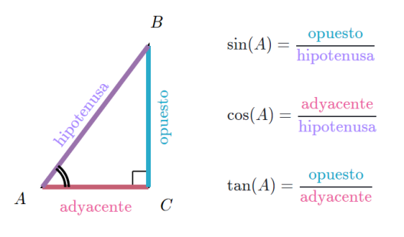
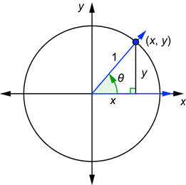

Slide 6
Definición de funciones trigonométrica
Sea t es un número real y P(x, y) el punto terminal determinado por el número real t. Definimos como función trigonométricas
Debido a que las funciones trigonométricas se pueden definir en términos de la circunferencia unitaria, a veces reciben el nombre de funciones circulares.
Función seno | Función coseno | Función tangente
$$\sin{t}=y$$ | $$\cos{t}=x$$ | $$\tan{t}=\frac{y}{x}$$

Slide 7
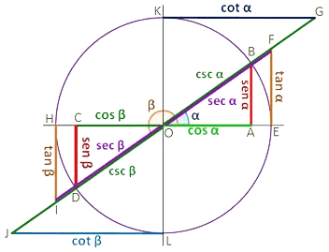
Función seno | Función coseno | Función tangente
$$\sin{t}=y$$ | $$\cos{t}=x$$ | $$\tan{t}=\frac{y}{x}$$
Función cosecante | Función secante | Función cotangente
$$\csc{t}=\frac{1}{y}$$ | $$\sec{t}=\frac{1}{x}$$ | $$\cot{t}=\frac{x}{y}$$

Slide 9
Definición de funciones trigonométrica
Función seno | Función coseno | Función tangente
$$\sin{t}=y$$ | $$\cos{t}=x$$ | $$\tan{t}=\frac{y}{x}$$
Función cosecante | Función secante | Función cotangente
$$\csc{t}=\frac{1}{y}$$ | $$\sec{t}=\frac{1}{x}$$ | $$\cot{t}=\frac{x}{y}$$

Slide 10
Identidades fundamentales

Slide 11
Signos de la función

Slide 12
Recuerda que en la cátedra trabajamos en sistema sexagesimal.

Slide 13
5.3 Gráficas trigonométricas

Slide 14
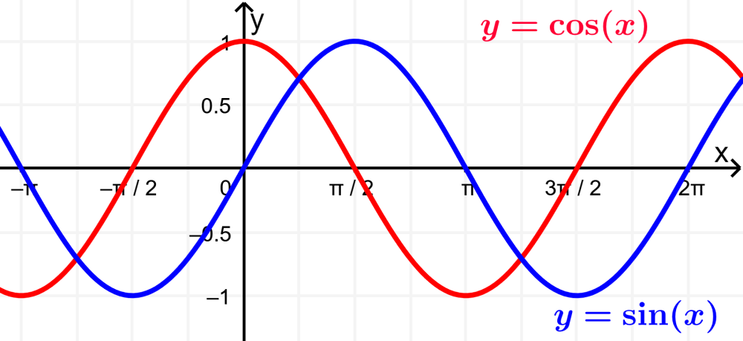

Slide 15
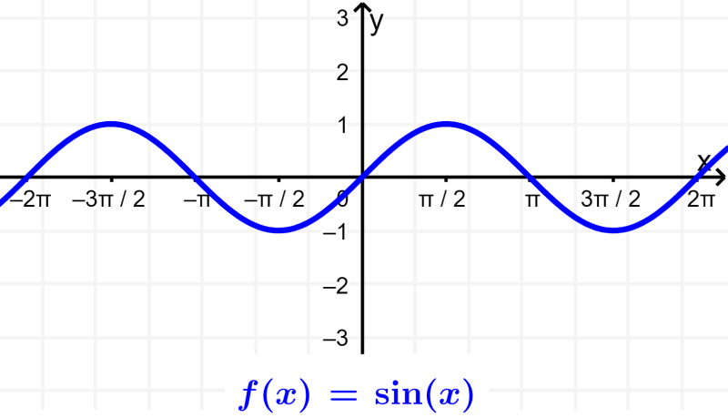
Función Seno
$Dominio:$
$CI:$
$Ordenada al origen:y=0$
$Raices:$
$Dominio: ℝ$
$CI: \left[−1,1\right]$
$Ordenada al origen:$
$Raices:x=\left\{nπ;n∈ℤ\right\}$

Slide 16
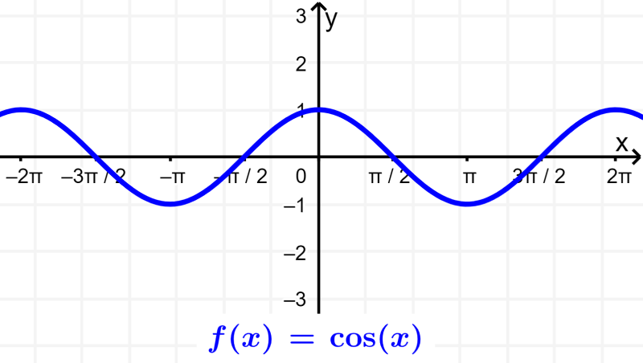
Función coseno
$Dominio:$
$CI:$
$Ordenada al origen:$
$Raices:$
$Dominio: ℝ$
$CI: \left[−1,1\right]$
$Ordenada al origen:y=1$
$Raices:x=\left\{\frac{2n+1}{2}π;n∈ℤ\right\}$

Slide 17
Período de la función

Slide 18
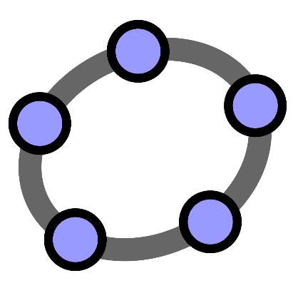
Alteraciones a las funciones de seno y coseno
$$y=a∙\sin\left[k∙\left(x−b\right)\right]+h$$ | $$y=a∙\cos\left[k∙\left(x−b\right)\right]+h$$
El valor de “a” cambia la amplitud, es decir, -a ≤ y ≤ a. La amplitud es /a/
El valor de “k” modifica el periodo, en vez de ser periodo 2π , es de 2π/k
El valor “b” indica cuantas unidades se desfasa a la derecha el ángulo (b>0) o a la izquierda (b<0)
El valor de “h” indica cuantas unidades se traslada hacia arriba (h>0) o hacia abajo (h<0)

Slide 20
5.4 Más gráficas trigonométricas

Slide 21
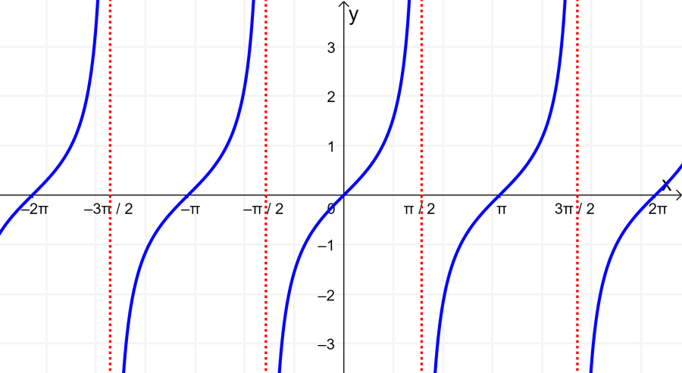
Función tangente $\operatorname{tg}{t}=\frac{y}{x}, x≠0$
$Dominio:$
$CI:$
$Ordenada al origen:$
$Raices:$
$Dominio: ℝ−\left\{\frac{2n+1}{2}π;n∈ℤ\right\}$
$CI:ℝ$
$Ordenada al origen:y=$0
$Raices:x=\left\{nπ;n∈ℤ\right\}$
Asíntotas verticales:
$$x=\frac{2n+1}{2}π;n∈ℤ$$

Slide 22
Función tangente $y=tg(x)$
Las funciones tangente tiene periodo $π$:
$$tg\left(x+π\right)=tg(π)$$
Asíntotas verticales

Slide 23
Alteraciones a la función tangente
$$y=a∙\operatorname{tg}\left[k∙\left(x−b\right)\right]+h$$
El valor de “k” modifica el periodo, en vez de ser periodo π , es de π/k
Las asíntotas verticales serán $x=\frac{2n+1}{2k}π;n∈ℤ$
El valor “b” indica cuantas unidades se desfasa a la derecha (b>0) o a la izquierda (b<0)
El valor de “h” indica cuantas unidades se traslada hacia arriba (h>0) o hacia abajo (h<0)

Slide 24
6.3 Funciones trigonométricas de ángulos

Slide 25
Conceptos previos
Ángulos en posición normal.
Un ángulo está en posición normal si está trazado en el plano xy con su vértice en el origen y su lado inicial en el eje positivo x.
Dos ángulos en posición normal son coterminales si sus lados coinciden

Slide 26
Representación grafica
Sea POQ un triángulo rectángulo con ángulo agudo $θ$
Ubicamos $θ$ en posición normal

Slide 27
Ubicación grafica es trigonométrica
Sea $θ$ un ángulo en posición normal y sea P(x, y) un punto en el lado terminal. Si r es la distancia del origen al punto P(x, y), entonces
Función seno | Función coseno | Función tangente
$$\sin{θ}=\frac{y}{r}$$ | $$\cos{θ}=\frac{x}{r}$$ | $$\tan{θ}=\frac{y}{x}$$
Función cosecante | Función secante | Función cotangente
$$\csc{θ}=\frac{r}{y}$$ | $$\sec{θ}=\frac{r}{x}$$ | $$\operatorname{ctg}{θ}=\frac{x}{y}$$

Slide 28
Angulo de referencia
ÁNGULO DE REFERENCIA
Sea $θ$ un ángulo en posición normal. El ángulo de referencia $\overline{θ}$ asociado con $θ$ es el ángulo agudo formado por el lado terminal de $θ$ y el eje x.

Slide 29
Ejemplo:
$$sen 240°$$
$$240°−180º=60º$$
$$sen 240°=−sen \left(60º\right)=−\frac{\sqrt{3}}{2}$$

Slide 30
Identidades trigonométrica

Slide 31
Ejemplo
$$\frac{1}{2}=\cos{θ}$$
Si $\sec{θ}=2$ y $θ$ está en el cuarto cuadrante, encuentre las otras cinco funciones trigonométricas de $θ$.
$$sen\left(θ\right)=−\frac{\sqrt{3}}{2}$$
$$\tan{θ}=−\sqrt{3}$$
$\frac{1}{\cos{θ}}=2$
$$\frac{1}{2}=\cos{θ}$$
$\sec{θ}=\frac{1}{\cos{θ}}$
$$\tan{θ}=\frac{\sqrt{3}}{2}:\frac{1}{2}$$
$${sen }^{2}\left(θ\right)+\cos^{2}\left(θ\right)=1$$
$$\tan{θ}=\frac{\sin{θ}}{\cos{θ}}$$
$${sen }^{2}\left(θ\right)+{\left(\frac{1}{2}\right)}^{2}=1$$
$$sen(θ)=\frac{\sqrt{3}}{2}$$

